Slide 1
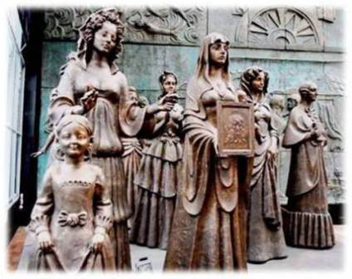
Величие духа русских женщин
(по поэме Н.А. Некрасова «Русские женщины»).

Slide 2
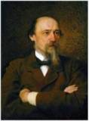
Кто служа великим целям века,
Жизнь свою всецело отдает
На борьбу за брата-человека,-
Только тот себя переживет…
Н.А. Некрасов

Slide 3
“Самоотвержение, выказанное ими, остаётся навсегда свидетельством великих душевных сил, присущих русской женщине”.
Н.А. Некрасов.

Slide 4
Восстание декабристов

Slide 5
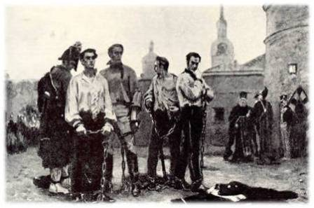
Казнь декабристов

Slide 6
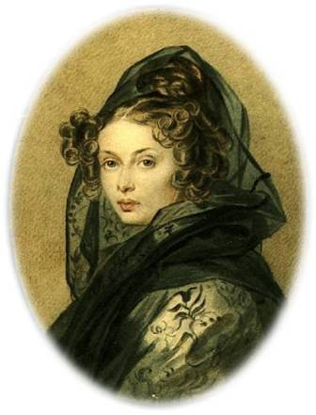
Ни в чем не повинные, они… перенесли все, что перенесли их осуждённые мужья.
Ф.М. Достоевский.
Одиннадцать жен декабристов, последовавших за ними в Сибирь
Е.И.Трубецкая
Е.П.Нарышкина
А.В.Розен
М.Н.Волконская
А.В.Ёнтальцева
А.И.Давыдова
Полина Гебль (Анненкова)
Н.Д.Фонвизина
М.К.Юшневская
А.Г.Муравьева
К.Ивашева

Slide 7
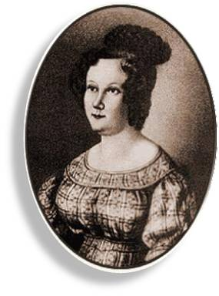
Екатерина Трубецкая
Пленительные образы! Едва ли
В истории какой-нибудь страны
Вы что-нибудь прекраснее встречали.
Их имена забыться не должны.
Н.А. Некрасов.

Slide 8
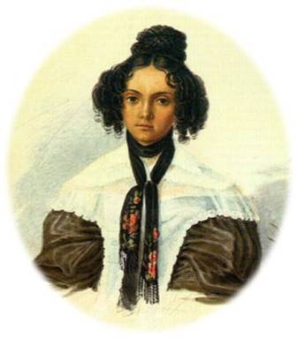
Мария Волконская

Slide 9
Домашнее задание
Письменно ответьте на вопрос:
Прав ли был Н.А. Некрасов, назвав поэму «Русские женщины»?

